Slide 1
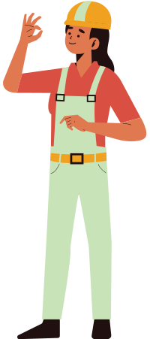
Трекинг СИЗ разного типа
Команда Ярмова Даниила. БВТ2104

Slide 2

В двух словах про проект
Как нейронные сети находят на фотографии то, что вам нужно?
Откуда брать данные?
В чём главная дизайнерская фишка нашего сайта?
Как проверить, прежде чем интегрировать?
Как соблюсти все ГОСТы и не умереть?
На что способна слаженная командная работа?
О чём это?

Slide 3
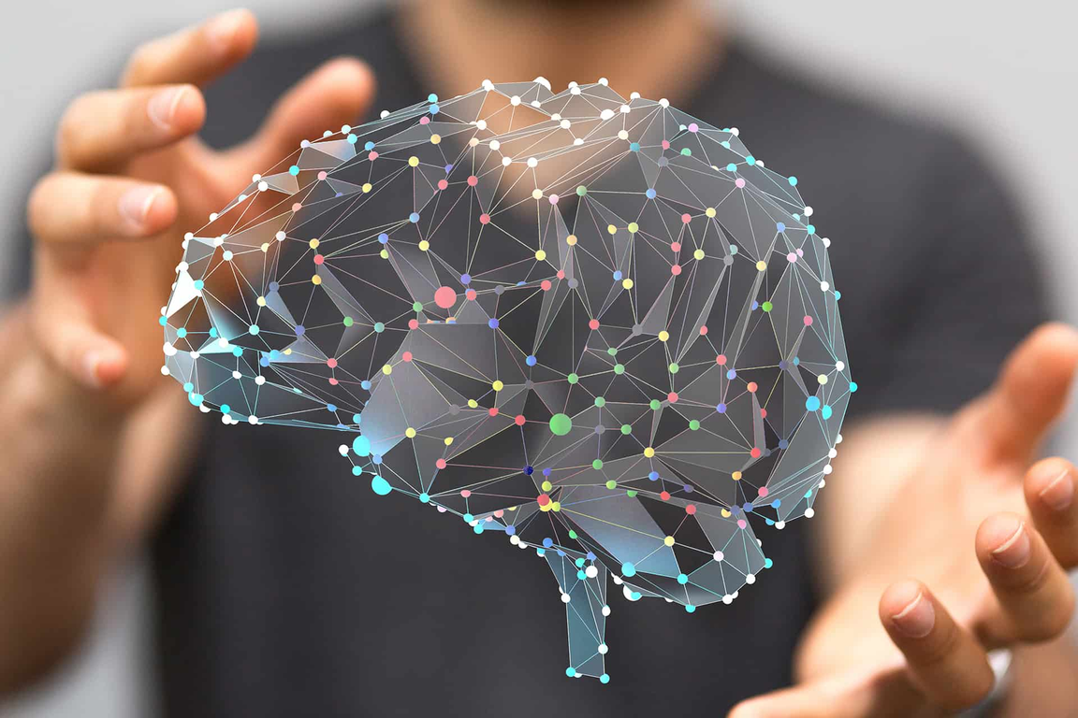
Где человек покоряет природу.
Нейронная сеть — это последовательность нейронов, соединенных между собой синапсами.
Классификация
Предсказание
Распознавание

Slide 4
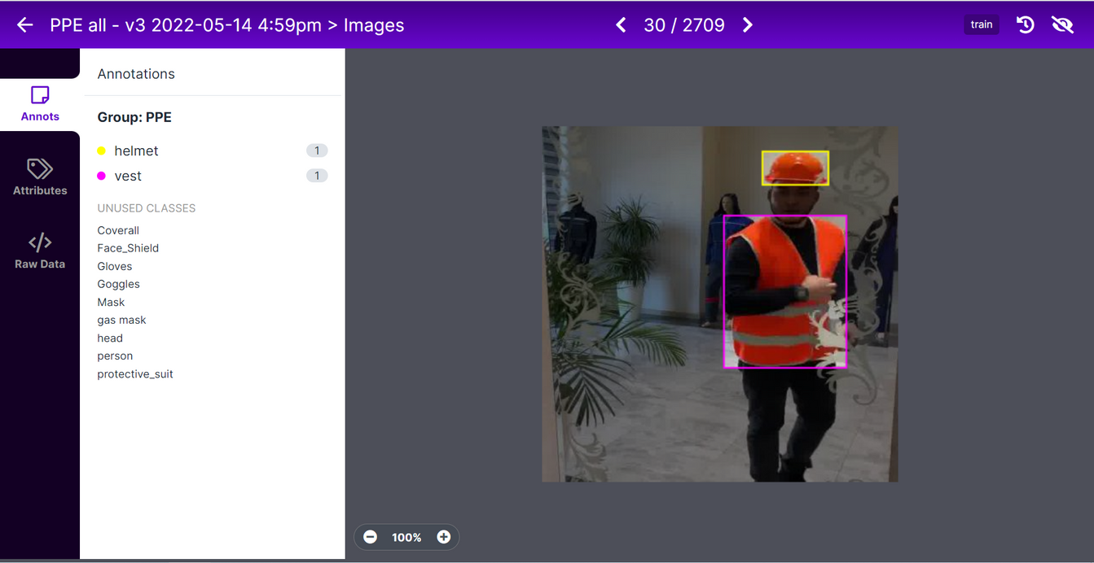
Увидеть и понять то, о чём представления не имел.
Распознание визуальных образов - одно из основных применений нейронных сетей. Мы использовали нейронные сети для распознания Средств Индивидуальной Защиты с помощью датасета с более чем 3000 изображениями.

Slide 5
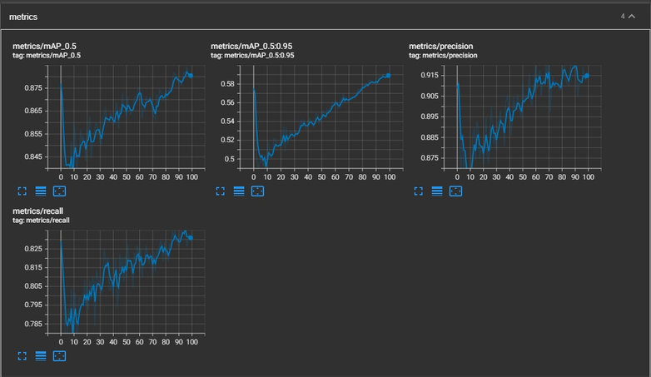
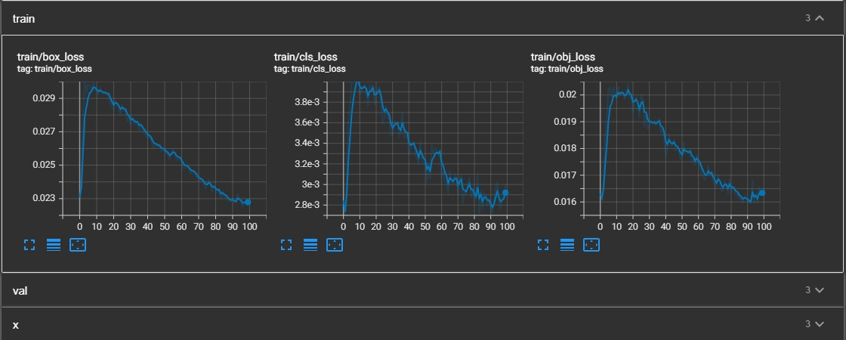
Нет предела совершенству, но есть преграды
Обучение происходило на базе Google Colab. Суммарно было проведено свыше 2000 эпох обучения, чтобы попытаться приблизиться к идеалу.
Были и преграды на пути. Рецепт хороших весов - единый стандарт разметки картинок и много аккаунтов Google, так как Colab постепенно ограничивает доступные мощности.

Slide 6

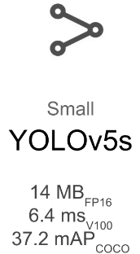

Основа всего проекта.
YOLOv5 - это семья архитектур распознания объектов с открытым исходным кодом, написанная на PyTorch.
Нами были выбраны yolov5s (small) за счёт скорости обучения. Мы посчитали, что это будет приоритетно.

Slide 7
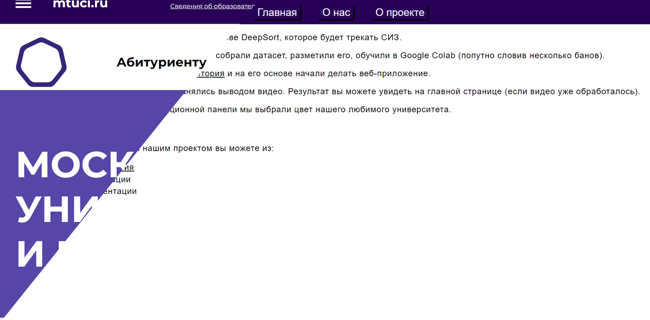
Обёртка в виде веба.
Одним из наиболее простых для привлечения пользователей вариантов реализации приложения является веб-приложение. Намного проще перейти
на сайт и закинуть файл
туда, чем что-то скачи-
вать и запускать самос-
тоятельно.

Slide 8
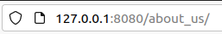
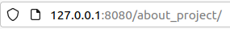
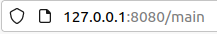
И начинка.
Но ведь сайт должен как-то функционировать. Передавать видео на обработку трекингу. Здесь приходит Backend. Он написан на Flask. Благодаря нему возможны такие приятные мелочи, как изменение адреса в панели-url при переходе между страничками. Также именно благодаря Flask видео, которое вы загружаете на наш сайт. Больше всего вся мощь Бэка видна на Главной странице.
Здесь возможность загрузить видео, показать его, скачать обработанное видео, скачать данные, которые заносятся в БД.

Slide 9

Вы готовы сыграть?

Slide 10
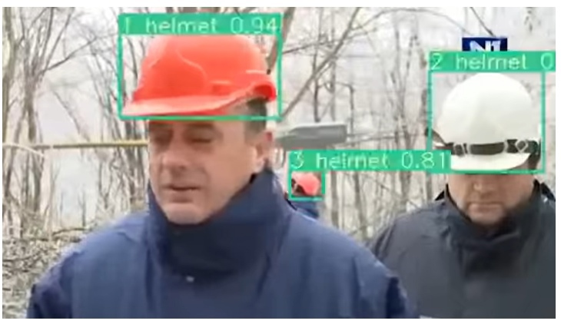
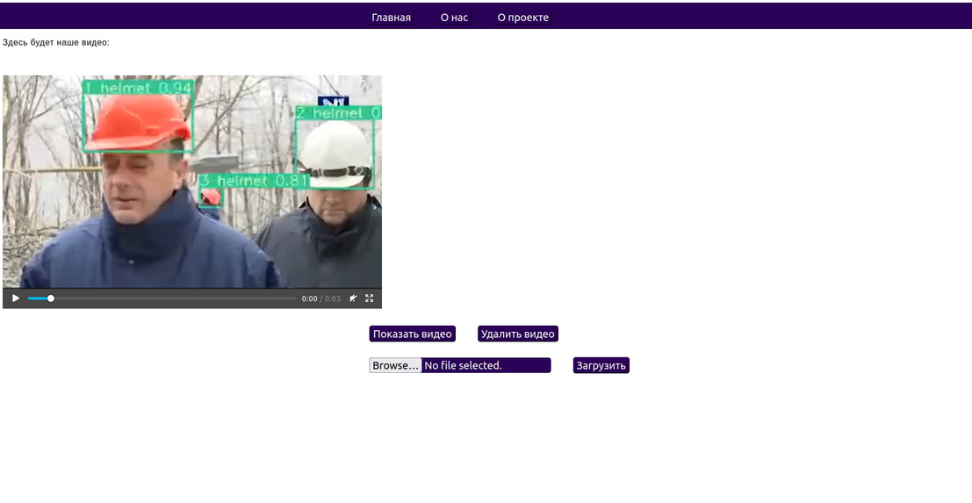
Найди все элементы.
Далее файл передаётся в track.py, где он обрабатывается, происходит детектирование всех объектов и вывод видео на сайт.

Slide 11

В надёжности и сохранности.
PostgreSQL — свободная объектно-реляционная система управления базами данных.
Существует в реализациях для множества UNIX-подобных платформ, включая AIX, различные BSD-системы, HP-UX, IRIX, Linux, macOS, Solaris/OpenSolaris, Tru64, QNX, а также для Microsoft Windows.

Slide 12
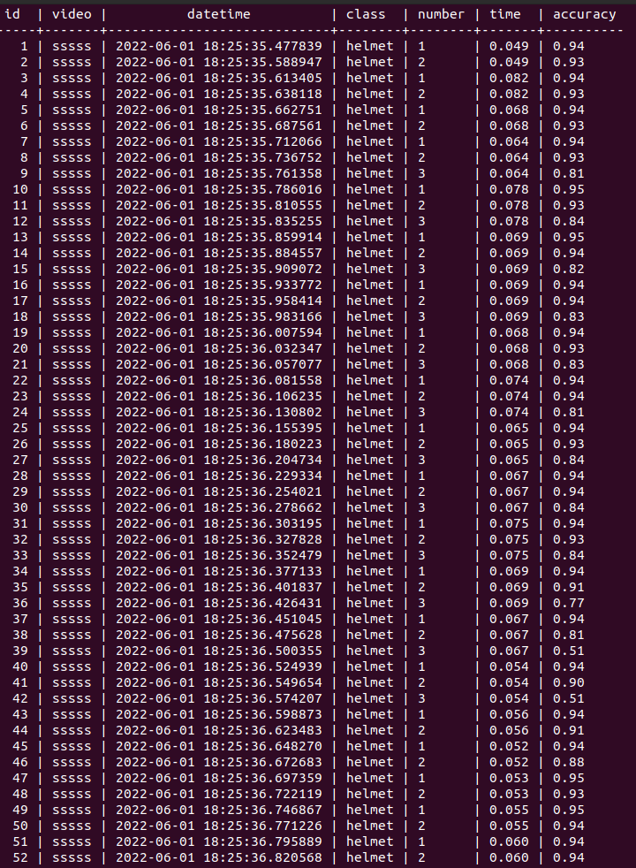
Схема в БД.

Slide 13
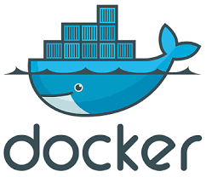
Упаковать и проверить.
Docker – программа для контейнеризации и беспрерывного запуска проекта. Контейнеры — это способ упаковать приложение и все его зависимости в единый образ. Этот образ запускается в изолированной среде, не влияющей на основную операционную систему.

Slide 14
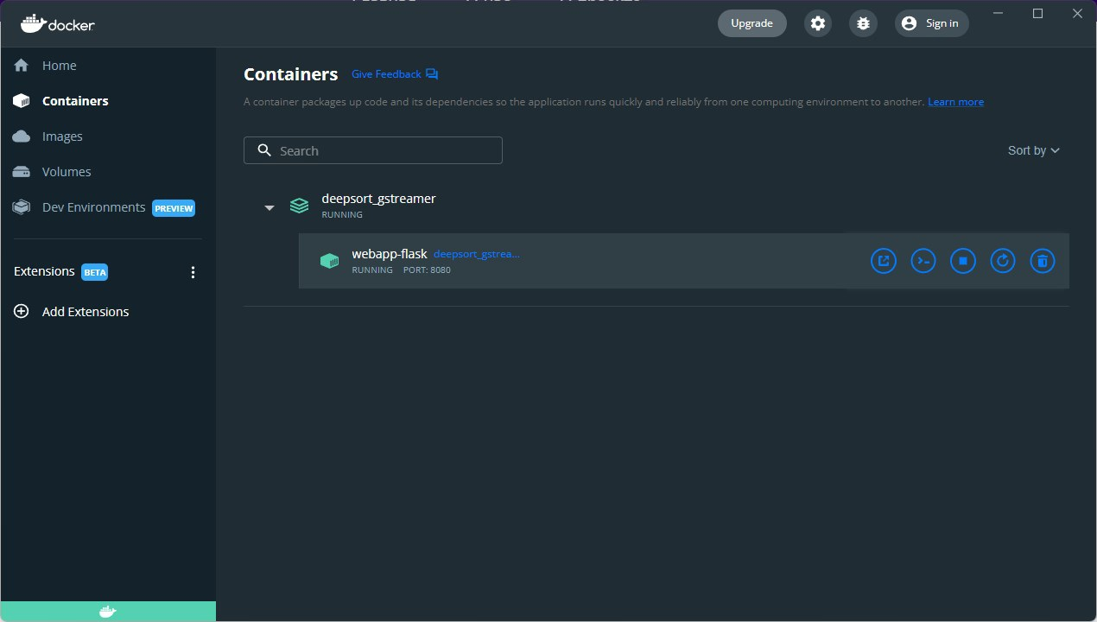
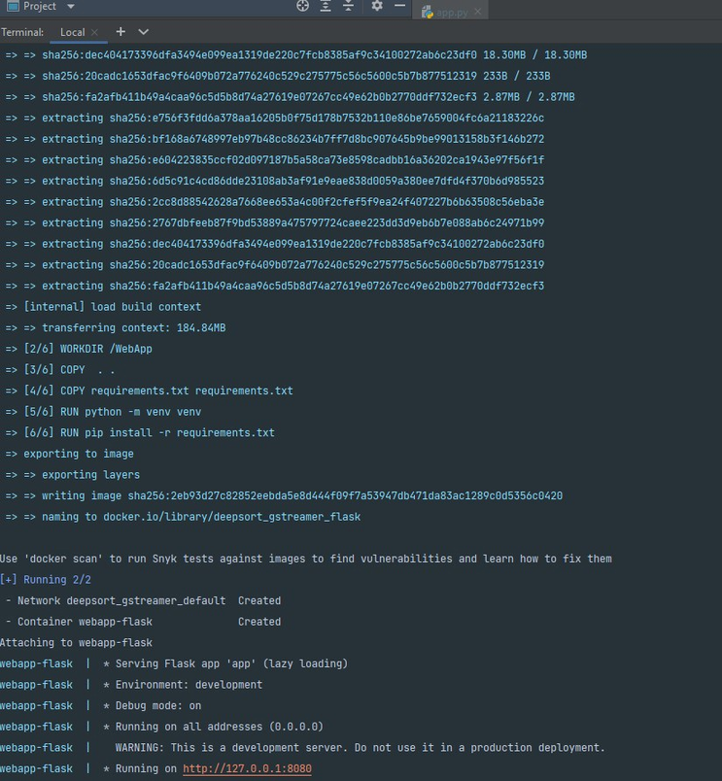
Пример запуска нашего докера.

Slide 15
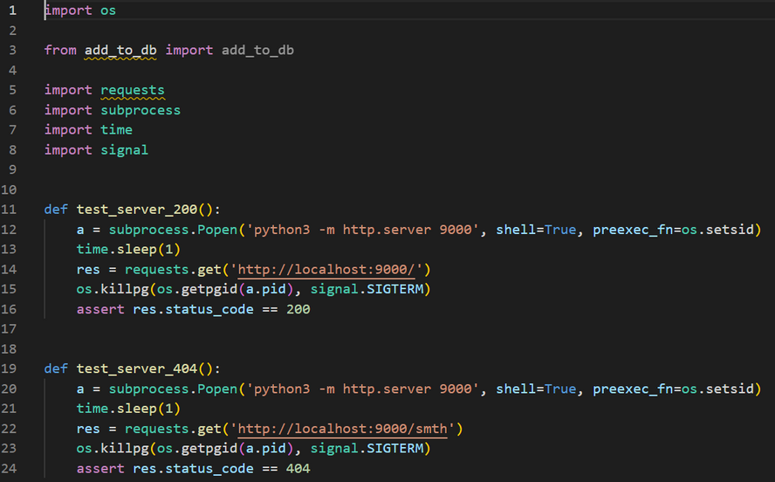
Защита от неожиданностей.
Помимо проверки запуска программы в разных средах выполнения необходимо сделать проверку выполнения программы при неправильном вводе данных. Одно дело, когда разработчик сам вносит данные в свою программу, другое, когда пользователь может сделать что-то, до чего не догадался разработчик.

Slide 16
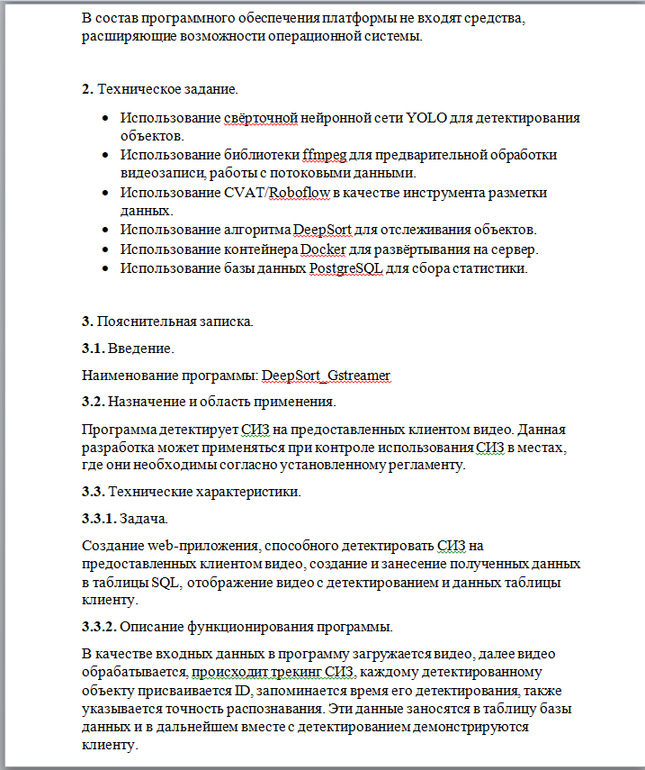
ГОСТы.
ГОСТ - «Государственный Стандарт». Существуют тысячи самых различных ГОСТов: на продукцию производства, на чертежи, на документацию. Последний как раз то, чем мы интересуемся.
Он включает в себя размер шрифта, его тип, отступы и так далее.
Однако ГОСТы касаются не только оформления, но и содержания, самой сути документации.

Slide 17




Дружба это фантастика.
Командное взаимодействие:
-Общее рабочее пространство в roboflow.
-Общий гит-репозиторий.
-Беседа в VK.
-Созвоны в дискорде.

Slide 18

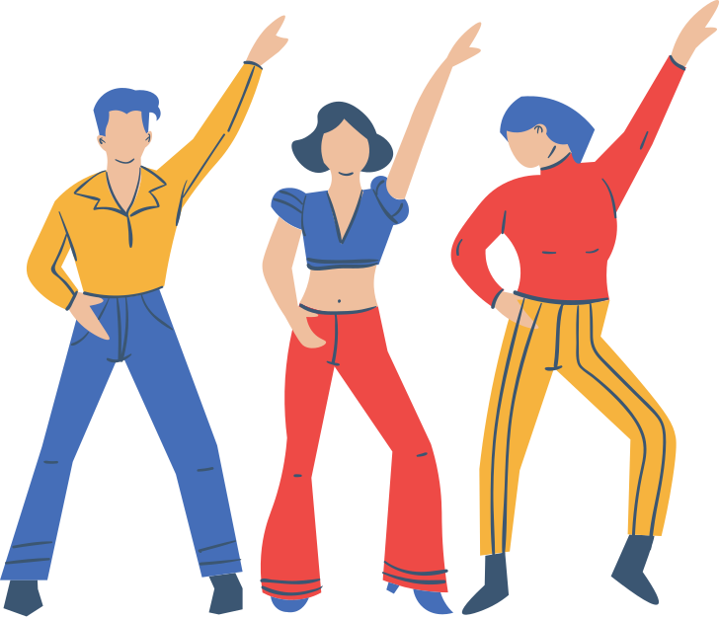
Спасибо за внимание!

